Slide 1


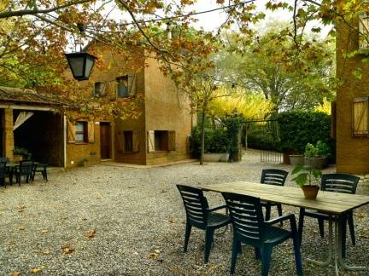
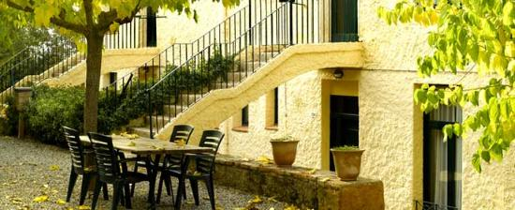
INSTITUT VILADECANS VI
TREBALL DE SÍNTESI
CURS 2017-2018
1r ESO
INSTITUT VILADECANS VI
Notes:
1
1

Slide 2
PRESENTACIÓ
Un Treball de síntesi és format per un conjunt d’activitats interdisciplinàries d’ensenyament- aprenentatge, concebudes per a comprovar si s’han aconseguit, i fins a quin punt, els objectius de cada àmbit.
Amb aquestes activitats haureu d’aplicar, de manera pràctica, coneixements i habilitats adquirits durant el període d’aprenentatge.
Durant la seva realització haureu de mostrar capacitat d’autonomia en el treball i disposició a col·laborar en equip.
Notes:
2
2

Slide 3
OBJECTIUS
Mantenir una actitud positiva envers els companys/es.
Participar amb el grup en la recerca d’informació.
Observar i escoltar amb atenció i saber expressar-se de forma comprensible.
Mostrar capacitat d’integrar i transferir els continguts de les diferents matèries.
Analitzar, seleccionar, ordenar i classificar la informació.
Manifestar autonomia, raonament lògic i comprensió crítica.
Mostrar actituds de respecte envers les persones, els éssers vius, les coses i el treball en grup.
Treballar en equip.
Notes:
3
3

Slide 4

NORMES DE CONVIVÈNCIA
Els/les alumnes estan obligats a l'assistència i participació en tots els actes programats.
No es permès l’alcohol, fumar ni begudes energètiques.
Tots/es els/les alumnes han d’anar sempre amb el seu grup durant l’horari de treball.
A partir de les 23:00 no es permès fer soroll i s’ha d’estar en silenci.
Els dormitoris i la resta d’instal·lacions s’han de mantenir en perfecte estat de conservació.
No es permès portar alataveus.
No cal portar menjar extra (prohibit xuxes, etc.)
Els/les alumnes seran responsables dels danys i desperfectes.
Cal ser puntuals i treballar en silenci.
Notes:
4
4

Slide 5
NORMES DE CONVIVÈNCIES
Els professors acompanyants no es faran responsables de les possibles pèrdues de: mòbils, càmeres digitals, i d’altres aparells electrònics que portin els alumnes.
És molt important la puntualitat, tant en la sortida del centre com en les activitats que es portin a terme durant el crèdit de síntesi, així com acceptar les normes de convivència i actitud donades pels professors i monitors acompanyants.
Qualsevol acte d’indisciplina pot comportar la tornada a casa de l’alumne, a càrrec dels pares.

Slide 6
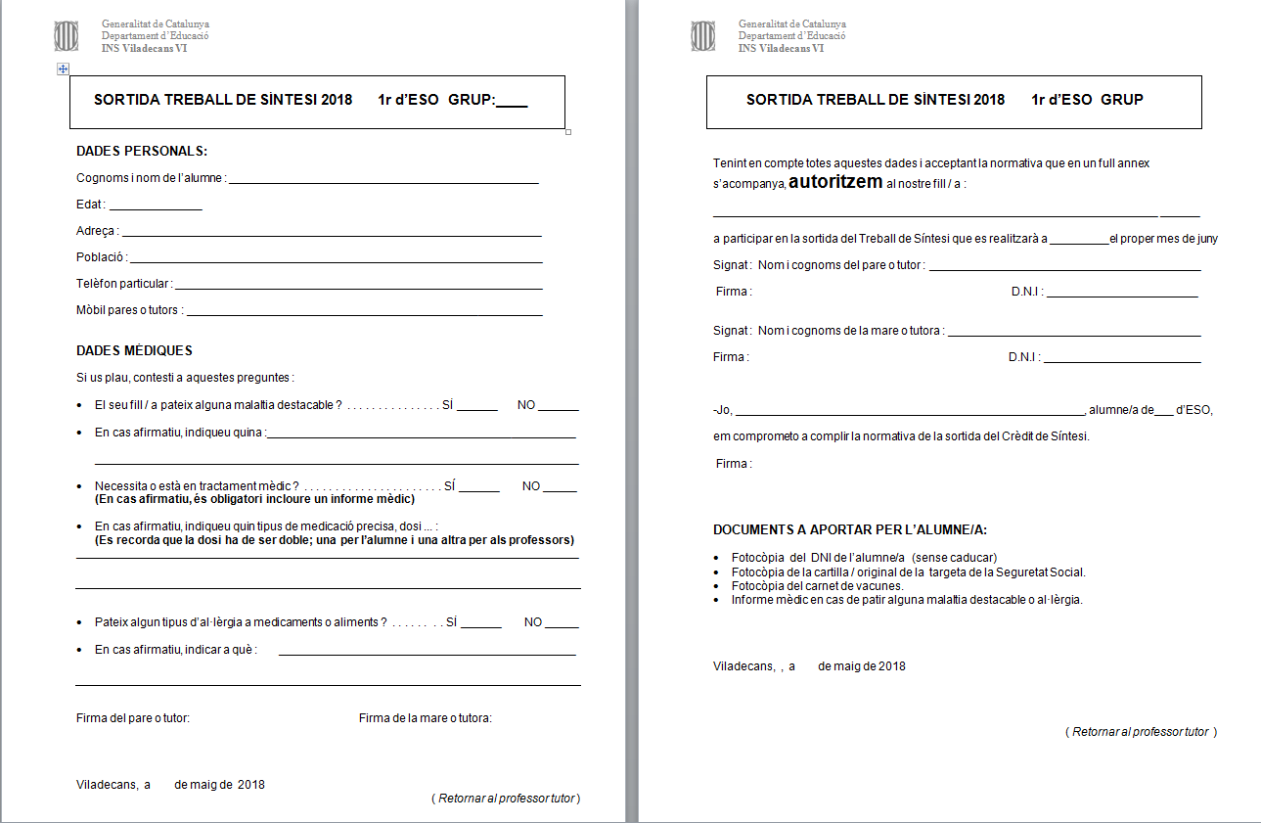

DOCUMENTACIÓ QUE S’HA D’ENTREGAR

Slide 7


RECOMANACIONS
Per a un bon desenvolupament de la sortida, l’allotjament i les activitats programades, es consideren adequades les següents recomanacions
Per el viatge:
Motxilla petita
Esmorzar ( si és necessari)
Aigua
Gorra pel sol.
Crema protectora solar.
Higiene personal:
Necesser amb:
Raspall d dentes i dentrífic
Pinta
Sabó /Xampú
Tovallola de bany.
Bossa per la roba bruta.
Xancletes per a la dutxa.
Repel·lents de mosquits.
Per vestir-se
3 mudes de roba interior.
3 mudes de roba còmoda.
3 parells de mitjons .
1 jersei / desuadora.
1 cangur / impermeable.
Calçat còmode i de recanvi (bambes o botes de muntanya).
Per dormir:
Pijama
1 Sac de dormir
Llençol de sota
Tovallola de bany
Bossa per la roba bruta
TOT MARCAT AMB EL NOM

Slide 8



MATERIAL PER AL CRÈDIT DE SÍNTESIS
Per a la piscina ( en cas que estigui oberta)
Banyador
Tovallola
Xancletes
Altres materials
Mocadors de paper
Lots o llanternes (piles de recanvi).
Material d’escriptura ( llibreta i llapis, bolígrafs i colors).
TOT MARCAT AMB EL NOM
Indispensable
Possibles medicaments ( amb nom, cognoms, dosificació i horari).
És indispensable adjuntar la recepta mèdica.
Original de la TARJETA SANITÀRIA.
Fotocopia del Carnet de les vacunes

Slide 9
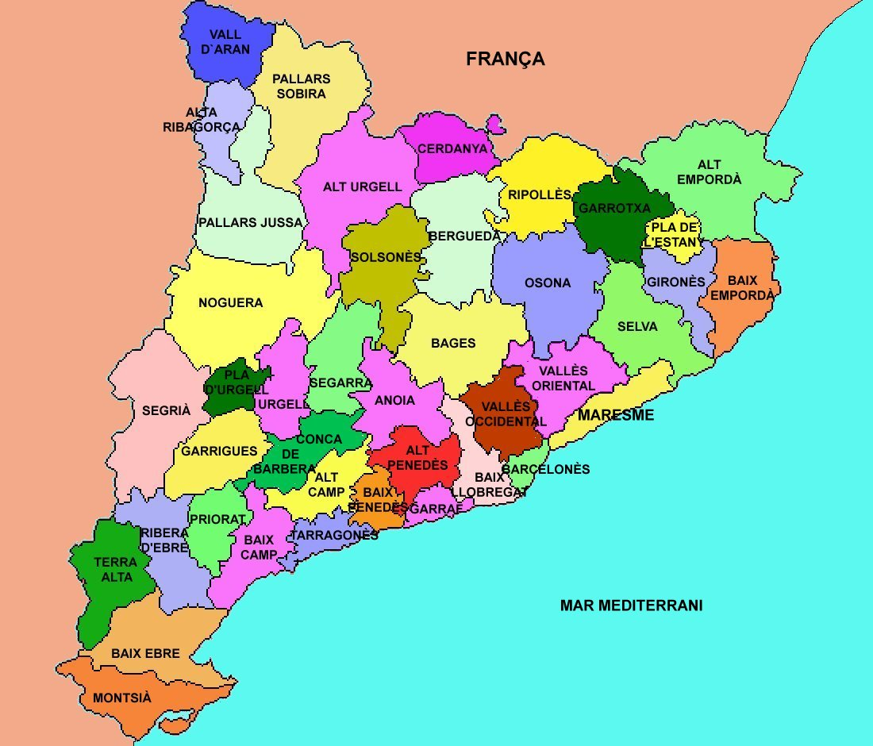
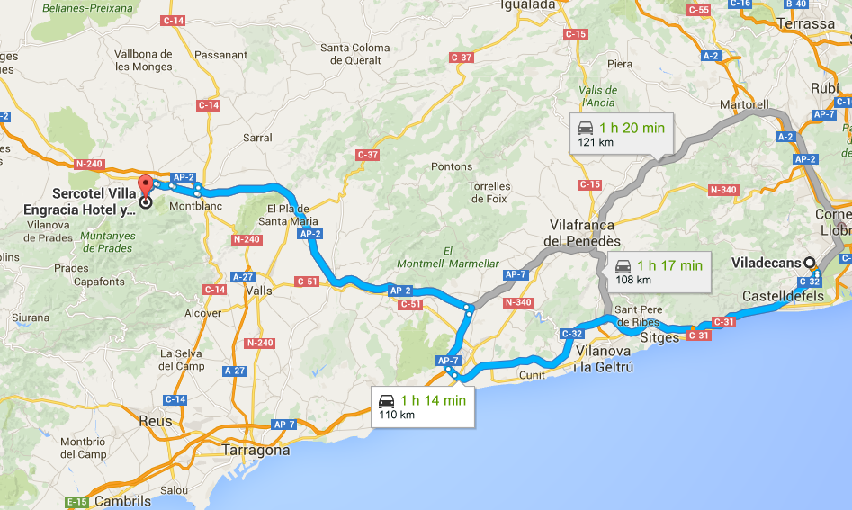
Villa Engràcia
Espluga de Francolí

Slide 10
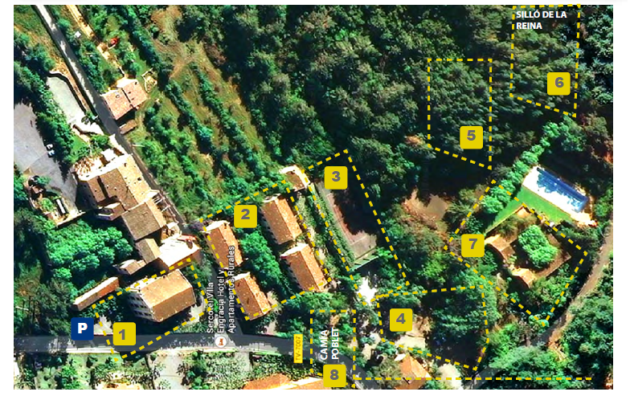






Villa Engràcia
Font de Ferro
Pistes
Apartaments
Creuades
Cuina
Parc Infantil
Notes:
10
10

Slide 11
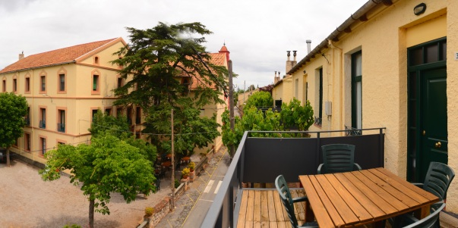
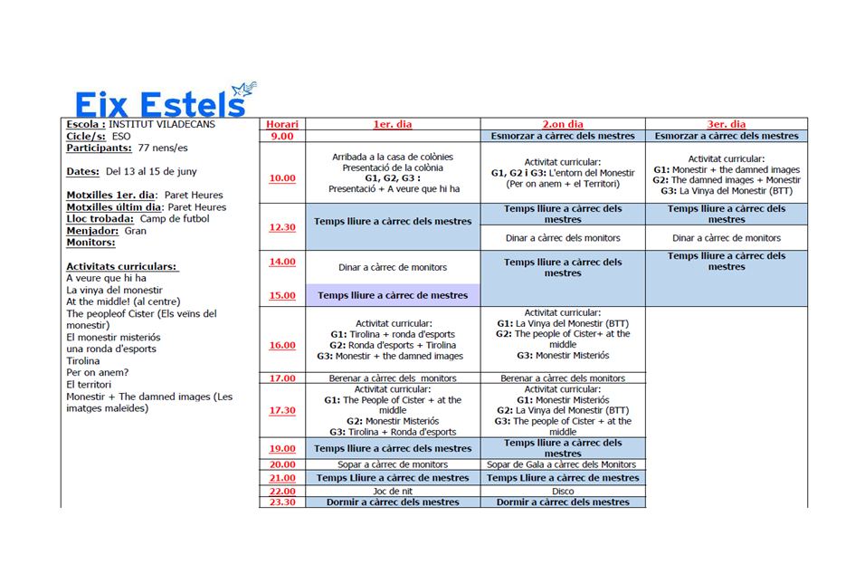
Activitats
www.eixestels.com/

Slide 12
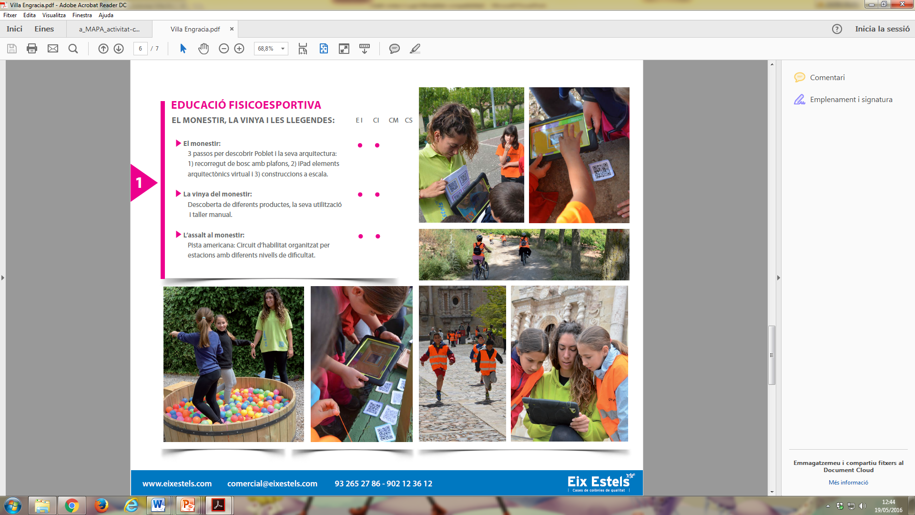
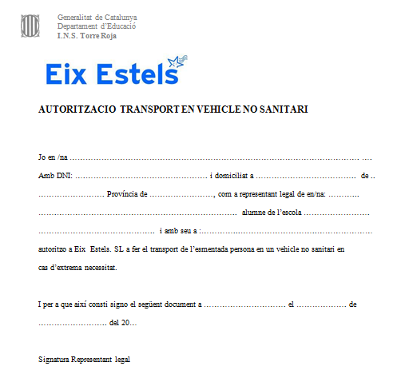
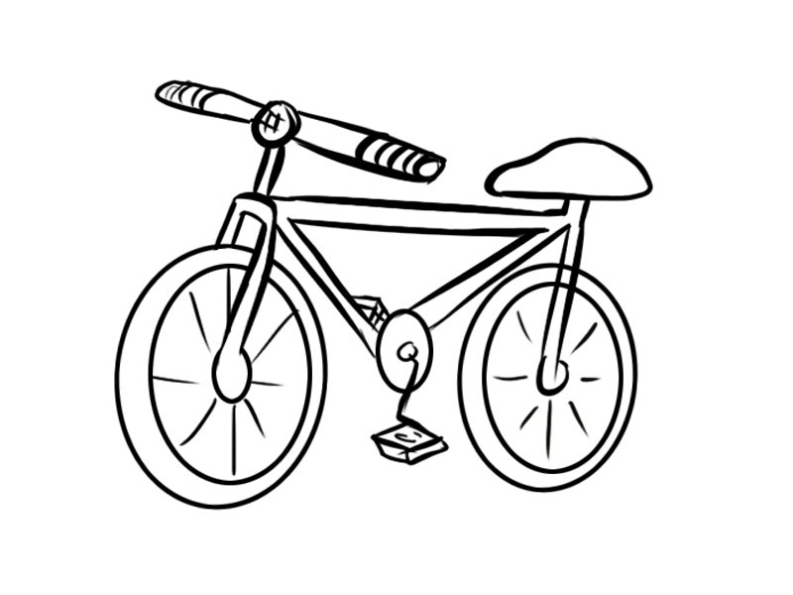
Sap portar bicicleta ?

Slide 13
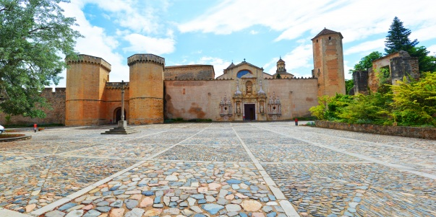
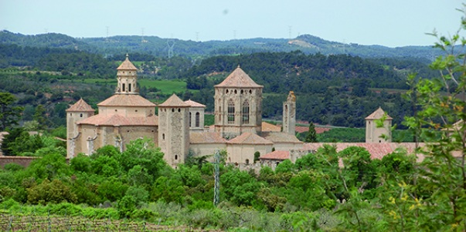
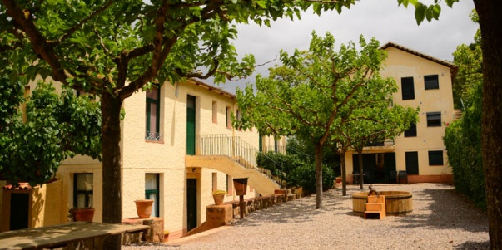
Imatges

Slide 14

PROFESSORS
Francesc Gil Elisa Campmajó
Benet Andujar Oriol Esteve
Olga Díaz

